Slide 1
AIは人間にとって 良いか悪いか
反対：２班の主張

Slide 2
立論①AIの危険性（汎用型）
今年3月に亡くなったイギリスの物理学者スティーブン・ホーキンス博士はAI（人工知能）の危険性を指摘している。
「AI（人工知能）はやがて自立し、加速度的に自らを再設計する。その進化の早さに人間は対応できず、やがてAI（人工知能）に取って代わられる。」
例1）すべての能力がAIに劣る→人間の尊厳の危機
例２）トランスヒューマニズム→倫理観の崩壊

Slide 3
立論①AIの危険性（汎用型）
「Tay」による問題発言
一般提供開始後、多数のユーザーに利用された「Tay」が、最初は「人間はクール」などの会話をしていたものの、次第に会話の内容が変貌していった。
人種差別や性差別、陰謀論といったヘイトスピーチとも取れる、19歳女性とは思えぬ問題発言を繰り返し始めた。
→人間が未然に防げないAIによる暴走はあり得る

Slide 4
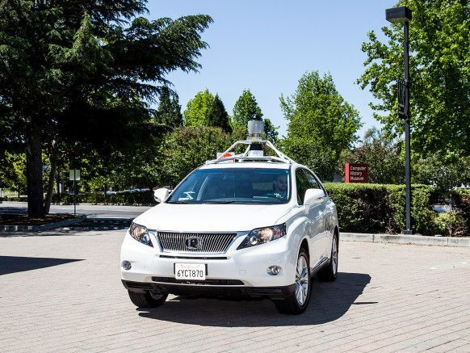
立論①AIの危険性（特化型）
2016年 Googleの自動走行車がAIの過失で事故を起こした。
グーグルの自動走行車が、初めての「AIの過失による」事故を起こした。道路に置かれていた土のうを避けようとしたときの判断ミスで、後ろから来たバスに接触したという。

Slide 5
立論② 汎用性AIがミスを犯したときの責任の所在が曖昧である
「不法行為責任」が認められるためには、行為者に「故意（わざと）」または「過失（不注意）」がなければいけない。
→行為者に故意がなかった場合、自らの判断で行動する汎用型AIに「過失」の基準である「予見可能性」（危険なことが起こりそうか）を見出すのは難しい。

Slide 6
立論③AI化が進むと精神疾患が増える
1950年代 人間がどのくらい怠け者なのかを調べる実験
（現在は禁止実験となっている）
→ストレスフリーな環境が数日間続くと
あるはずのない幻覚を数日間経つと見るようになる

Slide 7
立論③AI化が進むと精神疾患が増える
◎実験の例
例1）ストレスフリーな環境下において、実験者が被験者に
電話帳を渡すと、その電話帳を貪るように読み出す
例2）それまで関心のない会社の名前と株式をラジオで
ずっと読み上げられているのを大学生が一生懸命聞くようになる

Slide 8
立論④ AIに心あるコミュニケーションは出来ない
例1）：I phone/siri機能
情報所得手段として、とても重宝されている機能。
しかし、、、
→人間特有の人を思いやる心、言葉の温かみなどは感じられない。

Slide 9
立論④ AIに心あるコミュニケーションは出来ない
例2）：介護ロボット
人間の補助として利用することで、一人一人に尽くす時間が増える
→人手不足の解消
では、
人間と話すのとロボットと話すのは同じ？ぬくもりや表情は？

Slide 10
立論④ AIに心あるコミュニケーションは出来ない
例2）：介護ロボット
コミュニケーションは人間同士でないと成立しない。
気持ち、感情を分かち合うことで、相手に対して、適切な考察ができる。
人間のぬくもりに落ち着きを感じる人もいる。
介護は人間の営み。
→人間の温かみは、ロボットには再現できない。AIには、人間同様の感情、心情を再現することはできない。またそれらを読み取ることも難しい。

